Slide 1
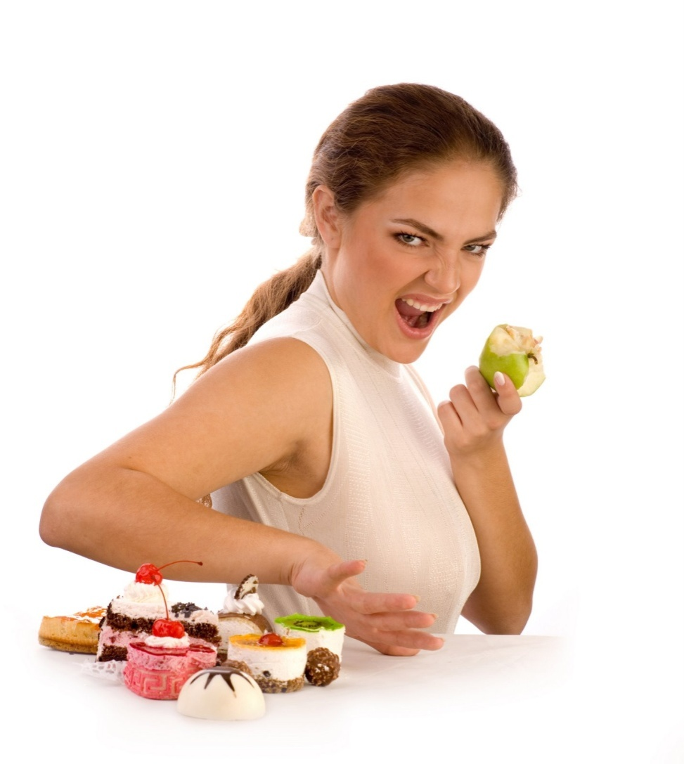
Регуляция
пищеварения

Slide 2
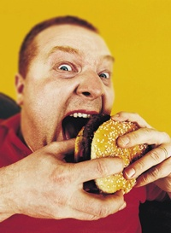
Питательные вещества, попавшие в кровь, расходуются.
Когда содержание их падает ниже нормы, возбуждается пищевой центр головного мозга, и у нас возникает чувство голода.
Это рефлекс.

Slide 3
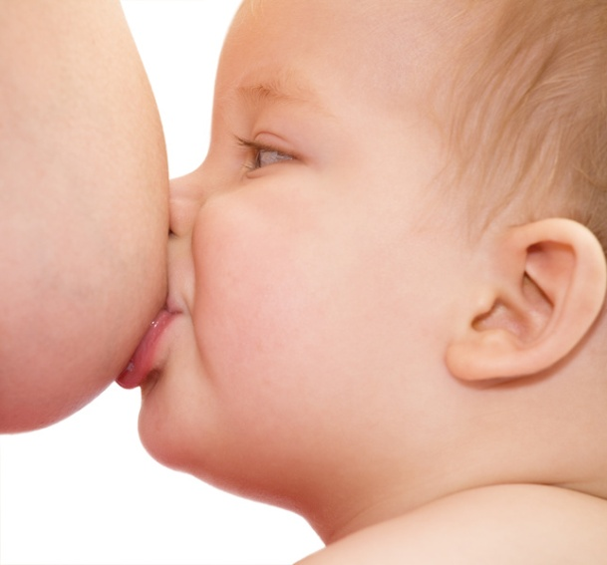
Рефлексы бывают врожденными (безусловными) и выработанными в процессе жизни (условными).
Безусловный рефлекс
Условный рефлекс

Slide 4
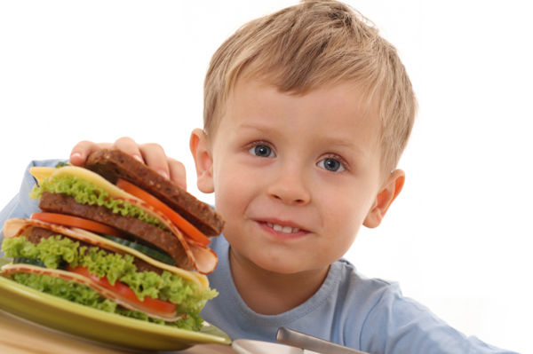
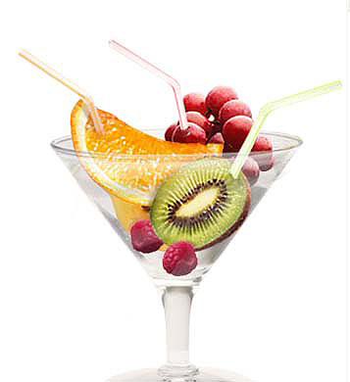
Вид хорошо сервированного стола вызывает слюноотделение задолго до того момента, когда на нем окажется пища. Это выработанный, т.е. условный рефлекс.

Slide 5
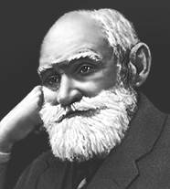
Как мог выработаться такой условный рефлекс, показали опыты И.П. Павлова на собаках
В 1904 году за опыты в области физиологии пищеварения И.П. Павлов получил Нобелевскую премию.
Иван Петрович Павлов

Slide 6
Собака Павлова Музей Павлова
В опытах на здоровых собаках И.П Павлов изучил основные закономерности деятельности различных отделов пищеварительного канала.

Slide 7
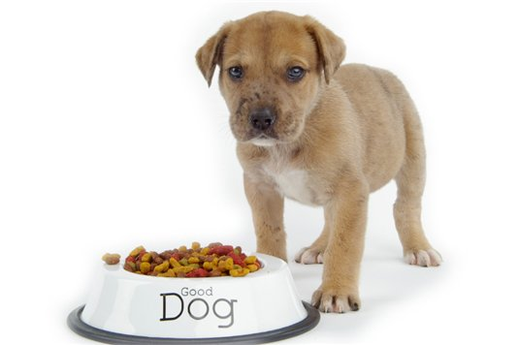
Безусловно-рефлекторное слюноотделение
Когда собака получает пищу, ее воздействие на рецепторы языка вызывает врожденное, безусловно-рефлекторное, слюноотделение.

Slide 8
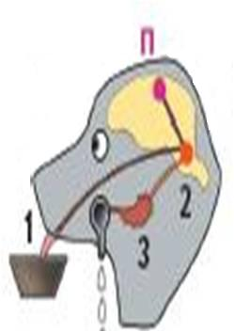
Безусловно-рефлекторное слюноотделение
От рецепторов языка (1) нервные импульсы идут в слюноотделительный центр продолговатого мозга (2), от него один их поток направляется в кору больших полушарий головного мозга (центр П), и собака опознает пищу, а второй – к слюнной железе (3) и вызывает слюноотделение. Это врожденный, безусловный, рефлекс

Slide 9
Безусловный рефлекс

Slide 10
Опыты И.П. Павлова
Слюна не выделяется

Slide 11
Опыты И.П. Павлова

Slide 12
Опыты И.П. Павлова
Перед кормлением собаки будем включать лампочку. Появление света отметит зрительный центр Л коры больших полушарий. После включения лампочки дадим пищу. Она вызовет безусловный рефлекс и возбуждение в коре, в центре П. Если это проделать несколько раз, то между центрами Л и П возникнет временная связь.

Slide 13
Опыты И.П. Павлова
Когда временная связь замкнется, мы будем наблюдать то, что показано в схеме .
Свет лампочки возбудит в коре центр Л, связанный с пищевым центром П, что вызовет не только условное слюноотделение, но и ожидание пищи. Возбуждение от центра П пойдет к слюноотделительному центру продолговатого мозга, а от него к слюнной железе. Возникнет рефлекс на будущее событие, которое еще не произошло: слюноотделение на пищу, которой пока нет.

Slide 14
Опыты И.П. Павлова
Условный рефлекс
Слюна выделяется
Возникает рефлекс на будущее событие, которое еще не произошло: слюноотделение на пищу, которой пока нет.

Slide 15
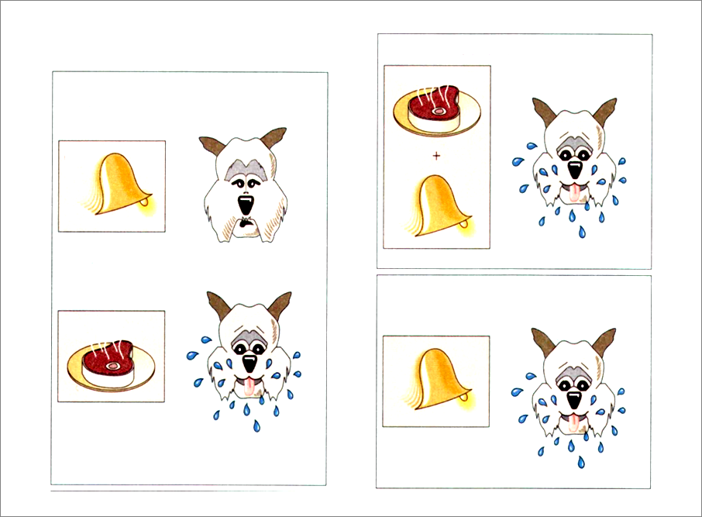
Повторим !

Slide 16
Опыты Павлова
Образование условного рефлекса происходит при сочетании по времени безразличного раздражителя с безусловным.
Безразличный раздражитель должен предшествовать безусловному. Тогда он становится условным.
Для образования прочной временной связи необходимо многократное подкрепление условного раздражителя безусловным.
Notes:
В коре головного мозга, наряду с процессами возбуждения протекают и процессы торможения. Различают два вида торможения — внешнее и внутреннее.
Внешнее торможение. Наступает в результате действия нового раздражителя. Новый очаг возбуждения тормозит существующий очаг. Характерно не только для коры, но и для низших отделов ЦНС, поэтому второе название — безусловное торможение. Например, посторонний шум тормозит у собаки слюноотделение.
Внутреннее торможение развивается только в коре. Отсюда второе название — условное торможение. Непременное условие — неподкрепление условного раздражителя безусловным. Если выработанный у собаки рефлекс на свет не подкреплять пищей, то рефлекс ослабевает и исчезает.
В природе происходит торможение неподкрепляемых условных рефлексов и образование новых. Например, пересыхание водоема, из которого пили животные, приведет к тому, что они перестанут приходить к нему, найдут новый водоем. Произойдет торможение одних условных рефлексов и образование новых.
Другой вид внутреннего торможения — дифференцировка. Если один раздражитель подкреплять, а близкий ему не подкреплять, то условно-рефлекторная реакция возникнет только на подкрепляемый раздражитель. Например, по характеру условного стука в дверь можно определить, кто пришел — свои или чужие.
Высшая нервная деятельность присуща как человеку, так и животным. У животных высшая нервная деятельность зависит от сложности нервной системы, чем она сложнее, тем меньшую роль играют инстинкты, тем большую роль играет обучение. Например, потомство паука-крестовика появляется весной, когда родители уже умерли, но молодые паучки умеют строить ловчую сеть, их поведение достаточно жестко запрограммировано. А человеческие дети, воспитанные животными, никогда не станут полноценными людьми из-за отсутствия должного воспитания.
В отличие от животных, кора человека обладает большей способностью к восприятию закономерностей в окружающем мире. И главное отличие высшей нервной деятельности людей связано с наличием у них речи — второй сигнальной системы по И.П.Павлову. Первая сигнальная система поставляет информацию непосредственно через органы чувств, вторая сигнальная система связана с восприятием слышимых при произношении или видимых при чтении слов. С развитием второй сигнальной системы появилась возможность сохранять и передавать информацию следующим поколениям, появилась база для развития абстрактного мышления, сознания. « Слово, — писал И.П.Павлов, — сделало нас людьми».

Slide 17
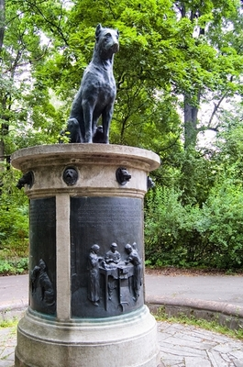
Памятник собаке
Во дворе дома 12 по улице Академика Павлова стоит малоизвестный жителям и гостям Санкт-Петербурга памятник собаке — верному другу человека и безымянной жертве науки. Он был установлен на территории Института экспериментальной медицины по инициативе Ивана Петровича Павлова, лично разработавшего проект.

Slide 18
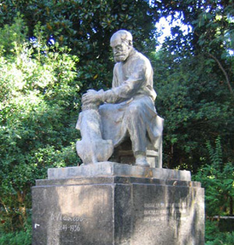
Памятник собаке
Памятник с надписью «От благодарного человечества» и по сей день можно увидеть во дворе Института экспериментальной медицины.

Slide 19
В нейронах нервной системы действуют два основных противоположно направленных процесса: возбуждение и торможение.
торможение
возбуждение
Возбуждение стимулирует работу органов к работе, а торможение замедляет или останавливает эту работу. Благодаря этим процессам регулируется работа органов.

Slide 20
Торможение рефлексов
В коре головного мозга, наряду с процессами возбуждения протекают и процессы торможения.
торможение
внешнее
внутреннее
Notes:
В природе происходит торможение неподкрепляемых условных рефлексов и образование новых. Например, пересыхание водоема, из которого пили животные, приведет к тому, что они перестанут приходить к нему, найдут новый водоем. Произойдет торможение одних условных рефлексов и образование новых.
Другой вид внутреннего торможения — дифференцировка. Если один раздражитель подкреплять, а близкий ему не подкреплять, то условно-рефлекторная реакция возникнет только на подкрепляемый раздражитель. Например, по характеру условного стука в дверь можно определить, кто пришел — свои или чужие.
Высшая нервная деятельность присуща как человеку, так и животным. У животных высшая нервная деятельность зависит от сложности нервной системы, чем она сложнее, тем меньшую роль играют инстинкты, тем большую роль играет обучение. Например, потомство паука-крестовика появляется весной, когда родители уже умерли, но молодые паучки умеют строить ловчую сеть, их поведение достаточно жестко запрограммировано. А человеческие дети, воспитанные животными, никогда не станут полноценными людьми из-за отсутствия должного воспитания.
В отличие от животных, кора человека обладает большей способностью к восприятию закономерностей в окружающем мире. И главное отличие высшей нервной деятельности людей связано с наличием у них речи — второй сигнальной системы по И.П.Павлову. Первая сигнальная система поставляет информацию непосредственно через органы чувств, вторая сигнальная система связана с восприятием слышимых при произношении или видимых при чтении слов. С развитием второй сигнальной системы появилась возможность сохранять и передавать информацию следующим поколениям, появилась база для развития абстрактного мышления, сознания. « Слово, — писал И.П.Павлов, — сделало нас людьми».

Slide 21
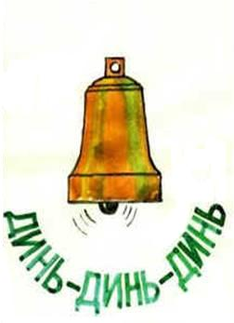
Внешнее торможение
Внешнее торможение наступает в результате действия нового раздражителя. Новый очаг возбуждения тормозит существующий очаг.
Например, посторонний шум тормозит у собаки слюноотделение.
Notes:
В природе происходит торможение неподкрепляемых условных рефлексов и образование новых. Например, пересыхание водоема, из которого пили животные, приведет к тому, что они перестанут приходить к нему, найдут новый водоем. Произойдет торможение одних условных рефлексов и образование новых.
Другой вид внутреннего торможения — дифференцировка. Если один раздражитель подкреплять, а близкий ему не подкреплять, то условно-рефлекторная реакция возникнет только на подкрепляемый раздражитель. Например, по характеру условного стука в дверь можно определить, кто пришел — свои или чужие.
Высшая нервная деятельность присуща как человеку, так и животным. У животных высшая нервная деятельность зависит от сложности нервной системы, чем она сложнее, тем меньшую роль играют инстинкты, тем большую роль играет обучение. Например, потомство паука-крестовика появляется весной, когда родители уже умерли, но молодые паучки умеют строить ловчую сеть, их поведение достаточно жестко запрограммировано. А человеческие дети, воспитанные животными, никогда не станут полноценными людьми из-за отсутствия должного воспитания.
В отличие от животных, кора человека обладает большей способностью к восприятию закономерностей в окружающем мире. И главное отличие высшей нервной деятельности людей связано с наличием у них речи — второй сигнальной системы по И.П.Павлову. Первая сигнальная система поставляет информацию непосредственно через органы чувств, вторая сигнальная система связана с восприятием слышимых при произношении или видимых при чтении слов. С развитием второй сигнальной системы появилась возможность сохранять и передавать информацию следующим поколениям, появилась база для развития абстрактного мышления, сознания. « Слово, — писал И.П.Павлов, — сделало нас людьми».

Slide 22
Внутреннее торможение
Внутреннее торможение развивается только в коре. Отсюда второе название — условное торможение. Непременное условие — неподкрепление условного раздражителя безусловным. Если выработанный у собаки рефлекс на свет не подкреплять пищей, то рефлекс ослабевает и исчезает.
Слюна не выделяется
Notes:
В природе происходит торможение неподкрепляемых условных рефлексов и образование новых. Например, пересыхание водоема, из которого пили животные, приведет к тому, что они перестанут приходить к нему, найдут новый водоем. Произойдет торможение одних условных рефлексов и образование новых.
Другой вид внутреннего торможения — дифференцировка. Если один раздражитель подкреплять, а близкий ему не подкреплять, то условно-рефлекторная реакция возникнет только на подкрепляемый раздражитель. Например, по характеру условного стука в дверь можно определить, кто пришел — свои или чужие.
Высшая нервная деятельность присуща как человеку, так и животным. У животных высшая нервная деятельность зависит от сложности нервной системы, чем она сложнее, тем меньшую роль играют инстинкты, тем большую роль играет обучение. Например, потомство паука-крестовика появляется весной, когда родители уже умерли, но молодые паучки умеют строить ловчую сеть, их поведение достаточно жестко запрограммировано. А человеческие дети, воспитанные животными, никогда не станут полноценными людьми из-за отсутствия должного воспитания.
В отличие от животных, кора человека обладает большей способностью к восприятию закономерностей в окружающем мире. И главное отличие высшей нервной деятельности людей связано с наличием у них речи — второй сигнальной системы по И.П.Павлову. Первая сигнальная система поставляет информацию непосредственно через органы чувств, вторая сигнальная система связана с восприятием слышимых при произношении или видимых при чтении слов. С развитием второй сигнальной системы появилась возможность сохранять и передавать информацию следующим поколениям, появилась база для развития абстрактного мышления, сознания. « Слово, — писал И.П.Павлов, — сделало нас людьми».

Slide 23
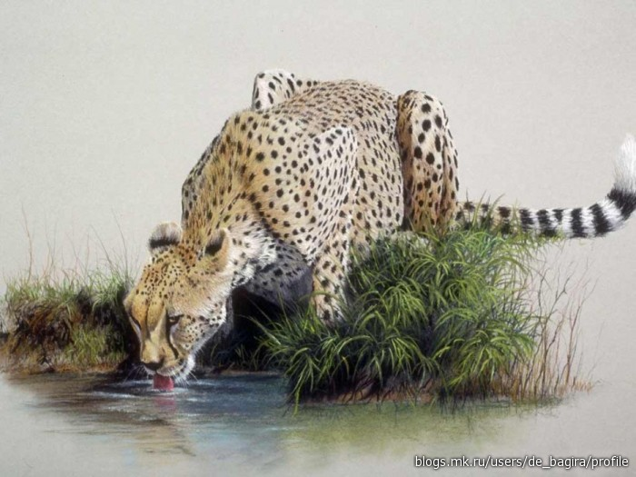
Например, пересыхание водоема, из которого пили животные, приведет к тому, что они перестанут приходить к нему, найдут новый водоем. Произойдет торможение одних условных рефлексов и образование новых.

Slide 24
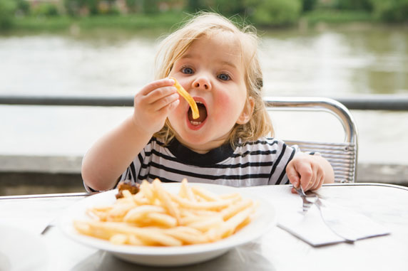
Давайте подумаем !
Нам подали вкусную еду, мы ее с удовольствием съели и почувствовали себя сытыми. Почему? Ведь пища окажется в кишечнике лишь через некоторое время, а в кровь она всосется еще позже.

Slide 25
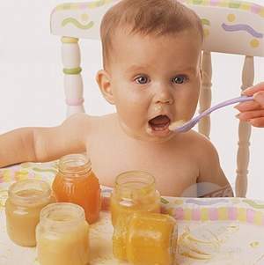
Наполненный желудок стал сигналом насыщения. Вот почему импульсы от наполненного желудка подавляют голод.

Slide 26
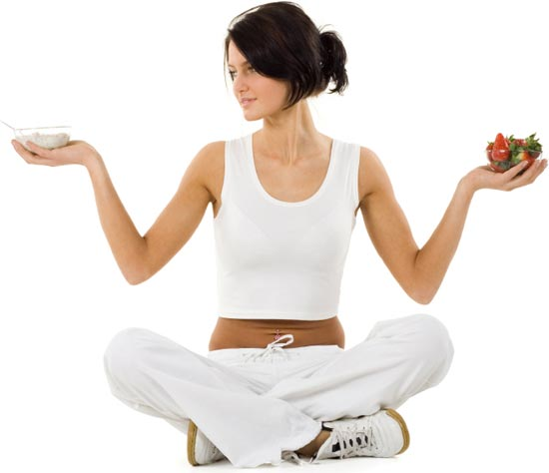
Работа пищеварительных желёз регулируется не только рефлекторно, но и гуморально.
Некоторые вещества, всосавшиеся в кишечнике, попадают в кровь и усиливают работу желудка и поджелудочной железы. Это улучшает пищеварение тех порций пищи, которые пока еще не переварились.

Slide 27
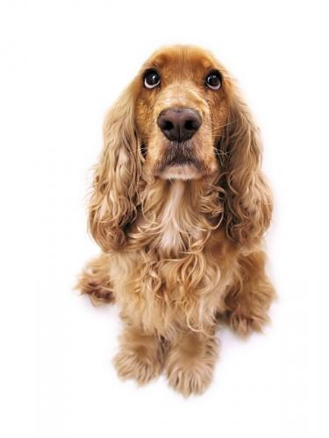
Задание ЦТ
У собаки выработан условный слюноотделительный рефлекс на световой сигнал. Во время подачи условного раздражителя (зажигание лампочки) раздается резкий громкий звук, и условный рефлекс (выделение слюны) не проявляется. Какое явление описано и каков его механизм?

